Slide 1


电影推荐系统
本项目使用文本卷积神经网络，
并使用MovieLens数据集完成电影推荐的任务

Slide 2

目录
项目介绍
下载与处理数据
文本卷积网络
指定用户和电影进行评分

Slide 3




项目介绍
本项目使用文本卷积神经网络，并使用MovieLens数据集完成电影推荐的任务。

Slide 4
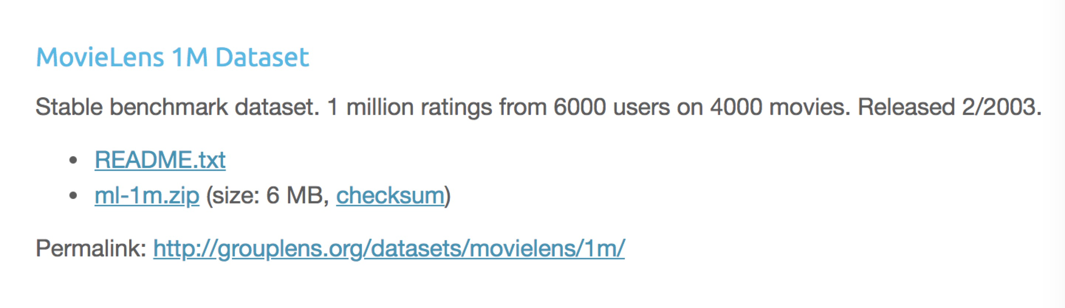
下载与预处理数据

Slide 5
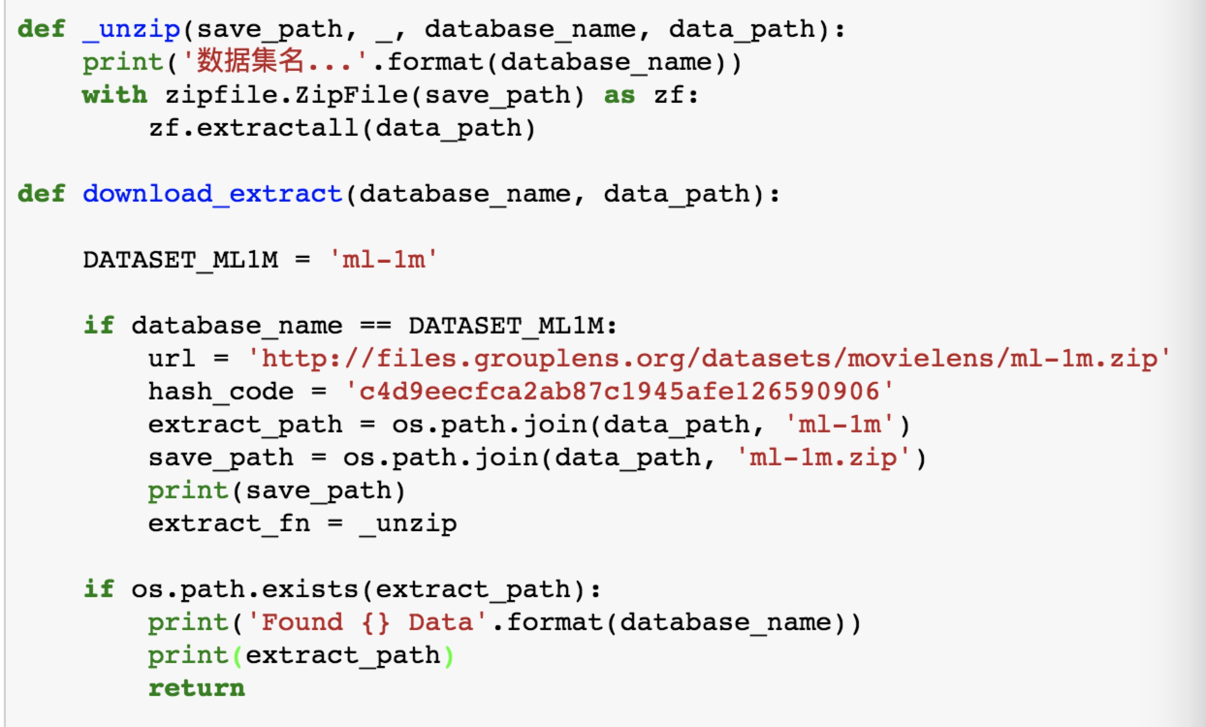
下载数据集
下载，解压

Slide 6
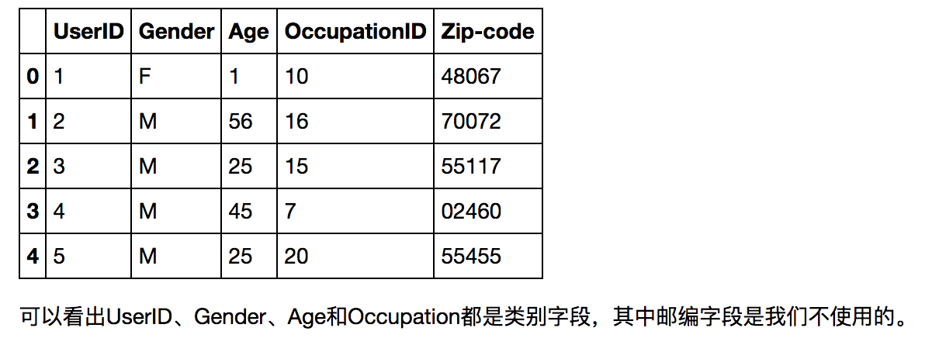
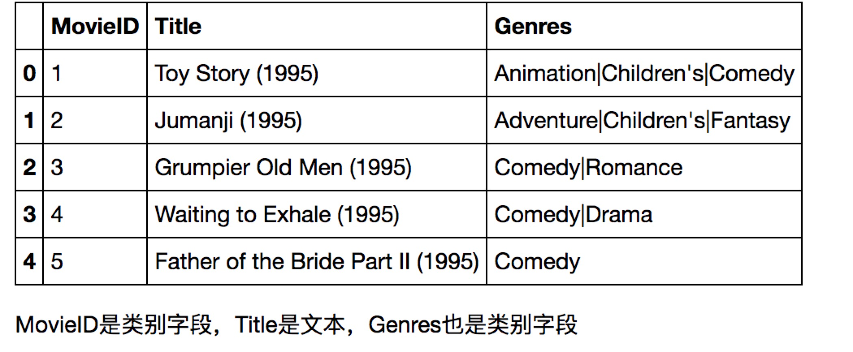
观察数据集(用户数据/电影数据)

Slide 7
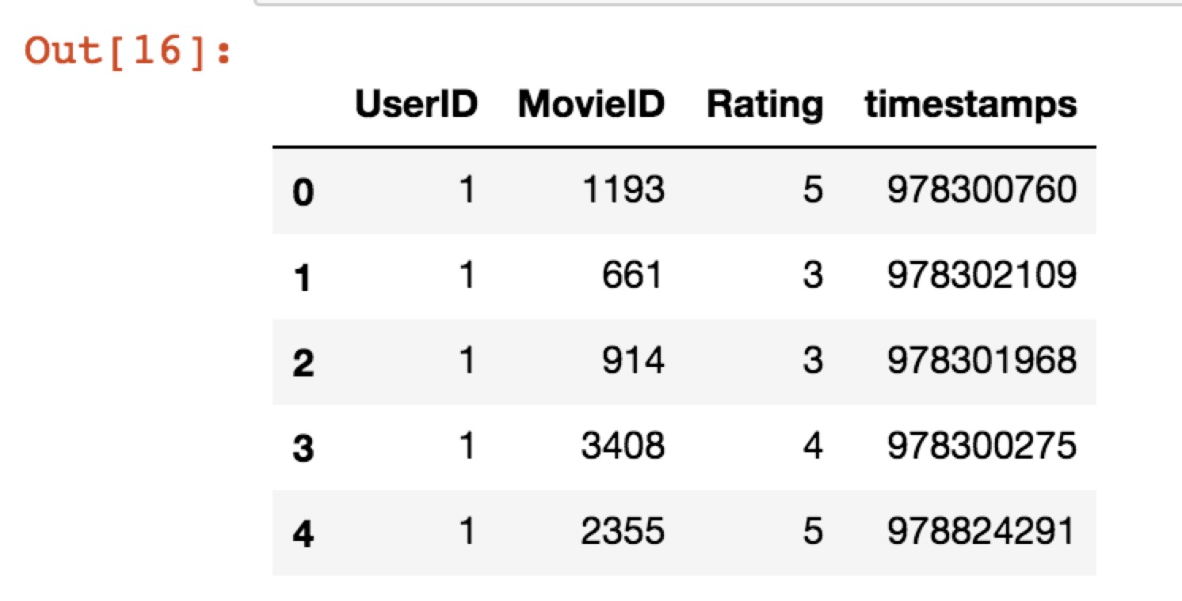
观察数据集（评分数据）
Rating就是我们要学习的目标。

Slide 8
数据预处理¶
UserID、Occupation和MovieID不用变。
Gender字段：需要将‘F’和‘M’转换成0和1。
Age字段：要转成7个连续数字0~6。
Genres字段：是分类字段，要转成数字。首先将Genres中的类别转成字符串到数字的字典，
然后再将每个电影的Genres字段转成数字列表，因为有些电影是多个Genres的组合。
Title字段：处理方式跟Genres字段一样，首先创建文本到数字的字典，然后将Title中的描述转成数字的列表。
另外Title中的年份也需要去掉。
Genres和Title字段需要将长度统一，这样在神经网络中方便处理。空白部分用‘< PAD >’对应的数字填充。

Slide 9
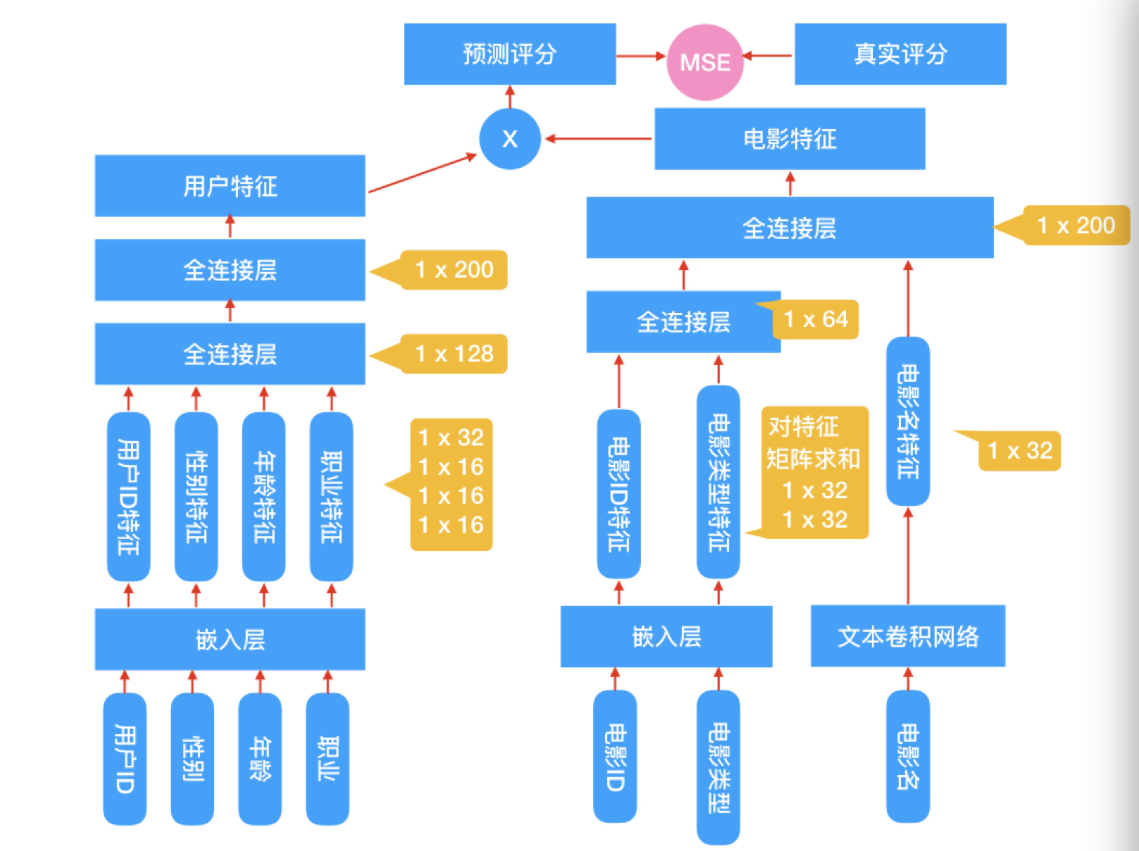
模型设计

Slide 10
我们的目的就是要训练出用户特征和电影特征，在实现推荐功能时使用。
得到这两个特征以后，就可以选择任意的方式来拟合评分了。
我使用了两种方式，一个是上图中画出的将两个特征做向量乘法，将结果与真实评分做回归，采用MSE优化损失。因为本质上这是一个回归问题。
另一种方式是，将两个特征作为输入，再次传入全连接层，输出一个值，将输出值回归到真实评分，采用MSE优化损失。

Slide 11
文本卷积网络
网络的第一层是词嵌入层，由每一个单词的嵌入向量组成的嵌入矩阵。
第二层使用多个不同尺寸（窗口大小）的卷积核在嵌入矩阵上做卷积，比如每次滑动3个，4个或者5个单词。
#文本卷积滑动窗口，分别滑动2, 3, 4, 5个单词
window_sizes = {2, 3, 4, 5}
#文本卷积核数量
filter_num = 8
第三层网络是max pooling得到一个长向量，最后使用dropout做正则化，最终得到了电影Title的特征。

Slide 12
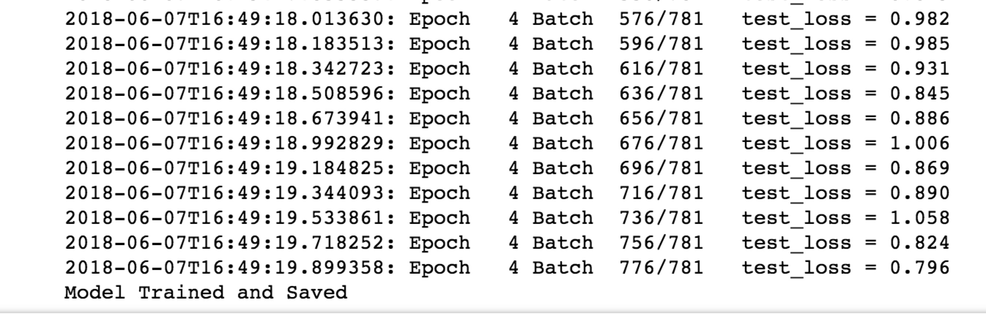
训练网络
num_epochs = 5
batch_size = 256

Slide 13
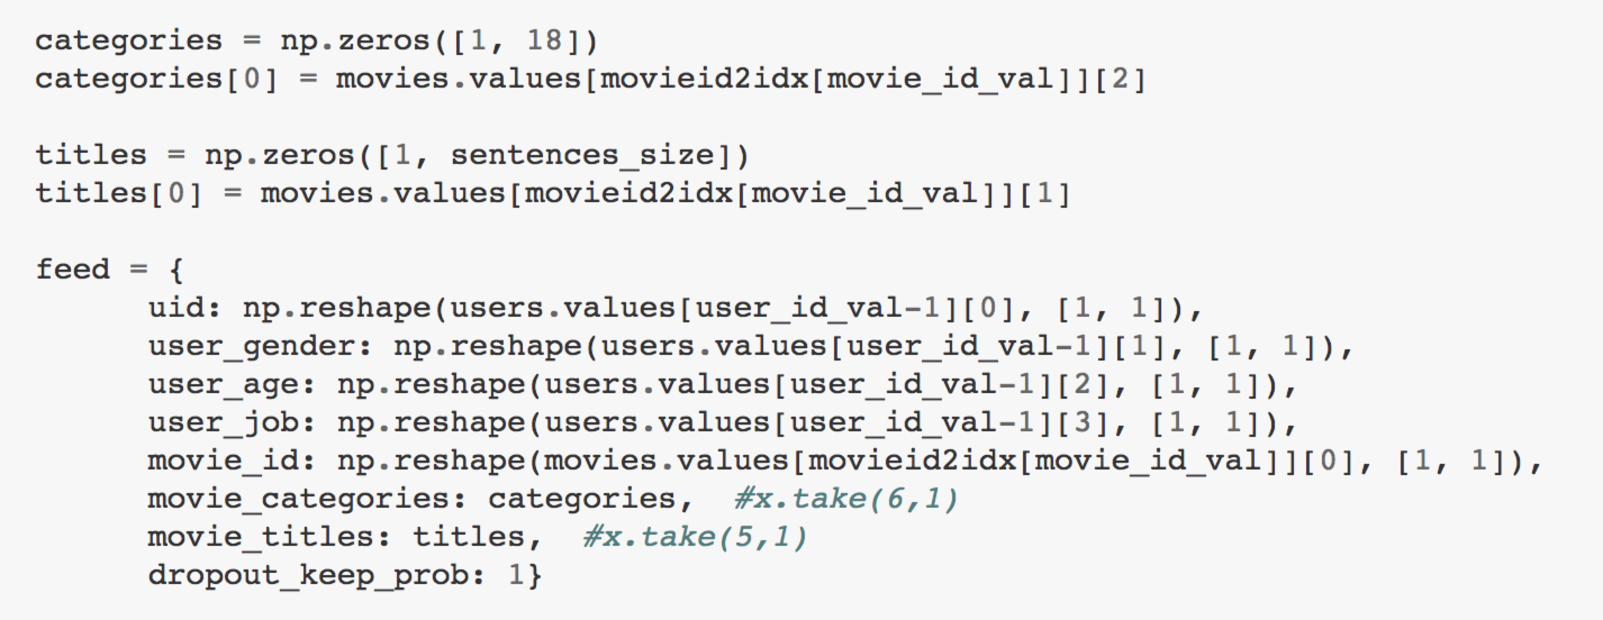
指定用户和电影进行评分
这部分就是对网络做正向传播，计算得到预测的评分

Slide 14
生成用户和电影的特征矩阵
将训练好的电影特征组合成电影特征矩阵并保存到本地
1
for item in movies.values:
categories = np.zeros([1, 18])
categories[0] = item.take(2)
titles = np.zeros([1, sentences_size])
titles[0] = item.take(1)
feed = {
movie_id: np.reshape(item.take(0), [1, 1]),
movie_categories: categories, #x.take(6,1)
movie_titles: titles, #x.take(5,1)
dropout_keep_prob: 1}
movie_combine_layer_flat_val =
sess.run([movie_combine_layer_flat], feed)
movie_matrics.append(movie_combine_layer_flat_val)

Slide 15
将训练好的用户特征组合成用户特征矩阵并保存到本地
2
for item in users.values:
feed = {
uid: np.reshape(item.take(0), [1, 1]),
user_gender: np.reshape(item.take(1), [1, 1]),
user_age: np.reshape(item.take(2), [1, 1]),
user_job: np.reshape(item.take(3), [1, 1]),
dropout_keep_prob: 1}
user_combine_layer_flat_val =
sess.run([user_combine_layer_flat], feed)
users_matrics.append(user_combine_layer_flat_val)

Slide 16
看过这个电影的人还看了（喜欢）哪些电影
首先选出喜欢某个电影
的top_k个人，
得到这几个人的用户特征向量
然后计算这几个人对
所有电影的评分
选择每个人评分最高
的电影作为推荐
同样加入了随机选择

Slide 17
